Slide 1


Saif Al-Dilaimi
Software Entwickler
saif.aldilaimi@icloud.com
Der Activation Layer

Slide 2
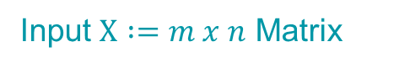

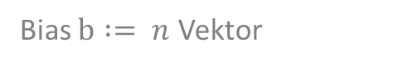

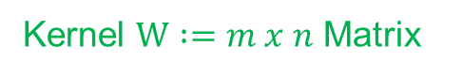
Keras Dense Layer
output = activation( dot( input, kernel ) + bias )
output = activation( dot( input, kernel ) + bias )
Input $X :=m x n$ Matrix
$$y=x∙w^{T}+b$$
Kernel $W :=m x n$ Matrix
Bias $b := n$ Vektor
Output $Y :=m x n$ Matrix

Slide 3
Keras Activation Layer
model.add(Activation(...))
1
A
Activation(...)
Name der Aktivierungsfunktion
2
A
X
Activation(´relu´)
…
…
256
A

Slide 4
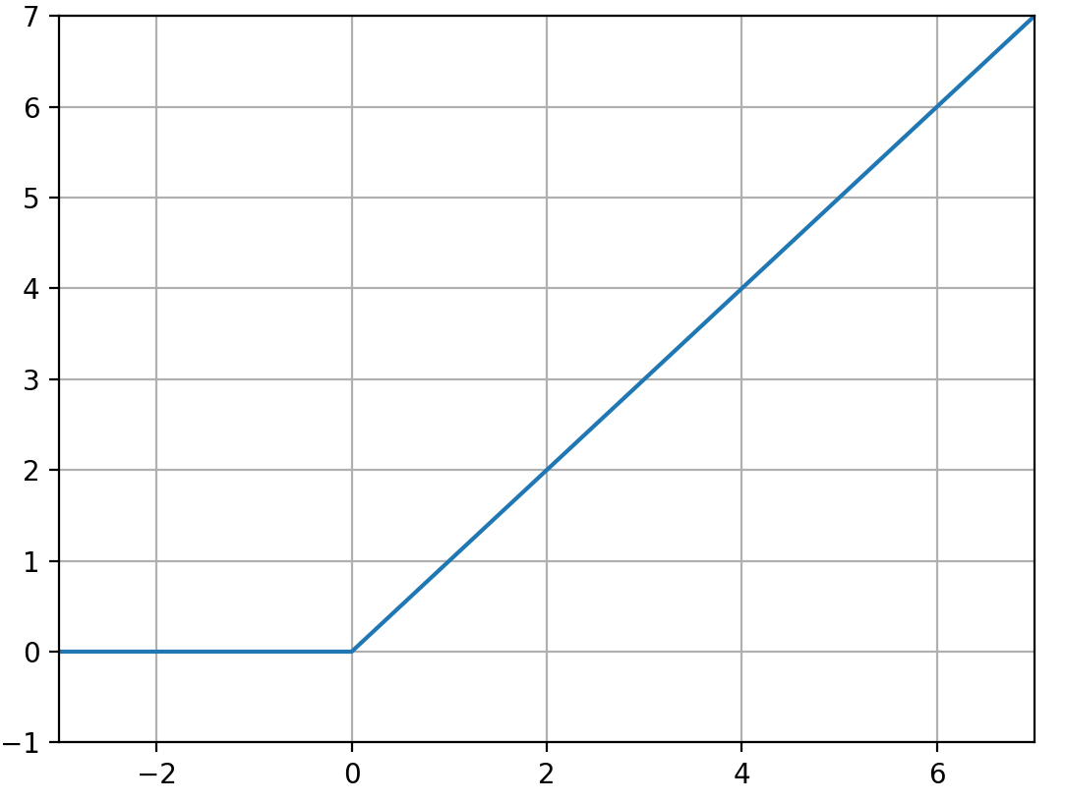
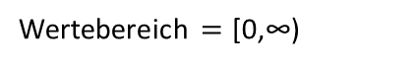
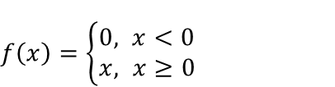
Aktivierungsfunktion ReLU
$f\left(x\right)=\left\{\begin{aligned}0, x<0 \\ &x, x≥0\end{aligned}\right.$
Wertebereich $=$ [0,∞)

Slide 5

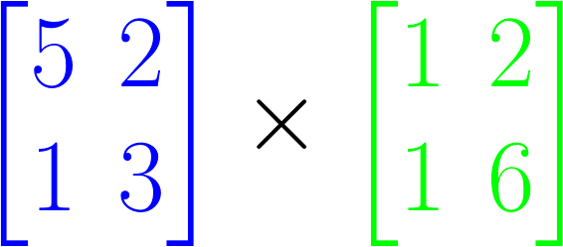
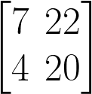
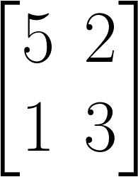
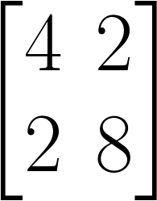
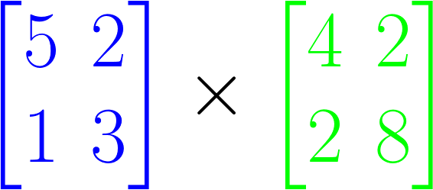
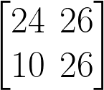
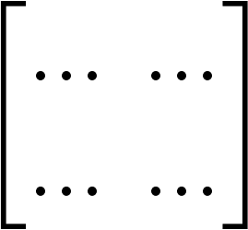
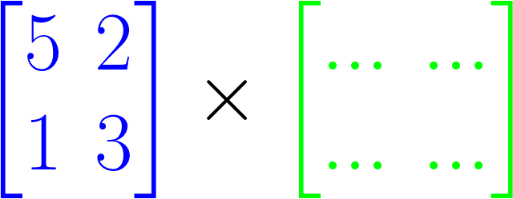
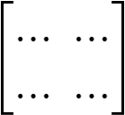
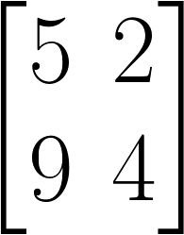
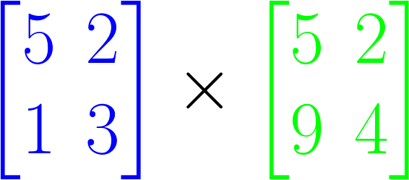
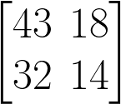
Keras Activation Layer
Dense(256)
Activation(´relu´)
1
=
A
2
A
=
X
…
=
…
256
A
=

Slide 6
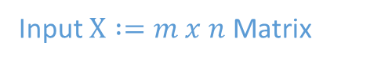
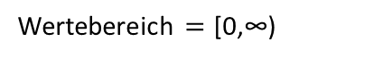
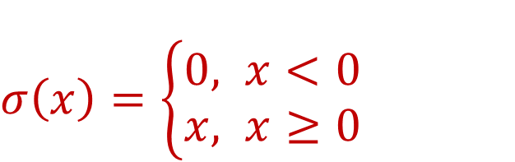
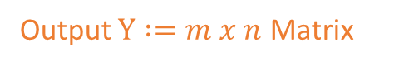
Keras Activation Layer (ReLU)
output = activation( dot( input, kernel ) + bias )
$$y= σ\left(x∙w^{T}+b\right)$$
Input $X :=m x n$ Matrix
Output $Y :=m x n$ Matrix
$σ\left(x\right)=\left\{\begin{aligned}0, x<0 \\ &x, x≥0\end{aligned}\right.$
Wertebereich $=$ [0,∞)

Slide 7
Saif Al-Dilaimi
Software Entwickler
saif.aldilaimi@icloud.com
Danke fürs Zuhören!
Gleich geht es weiter mit dem nächsten Thema.

